Slide 1
Педагоги и родители: тандем в поддержке исследовательского поведения дошкольников
СЕТЕВАЯ РЕГИОНАЛЬНАЯ ИННОВАЦИОННАЯ ПЛОЩАДКА: ГБДОУ детский сад № 25 комбинированного вида Курортного района Санкт-Петербурга «Умка» ГБДОУ центр развития ребёнка - детский сад №59 Центрального района Санкт-Петербурга

Slide 2
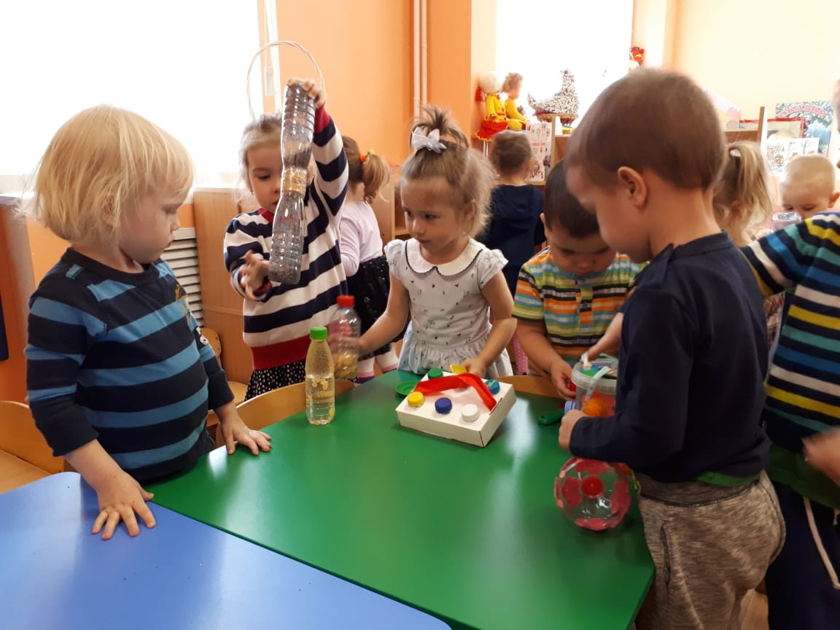
Конкурс среди родителей «Пластик для пользы»

Slide 3
«Творим вместе!»

Slide 4
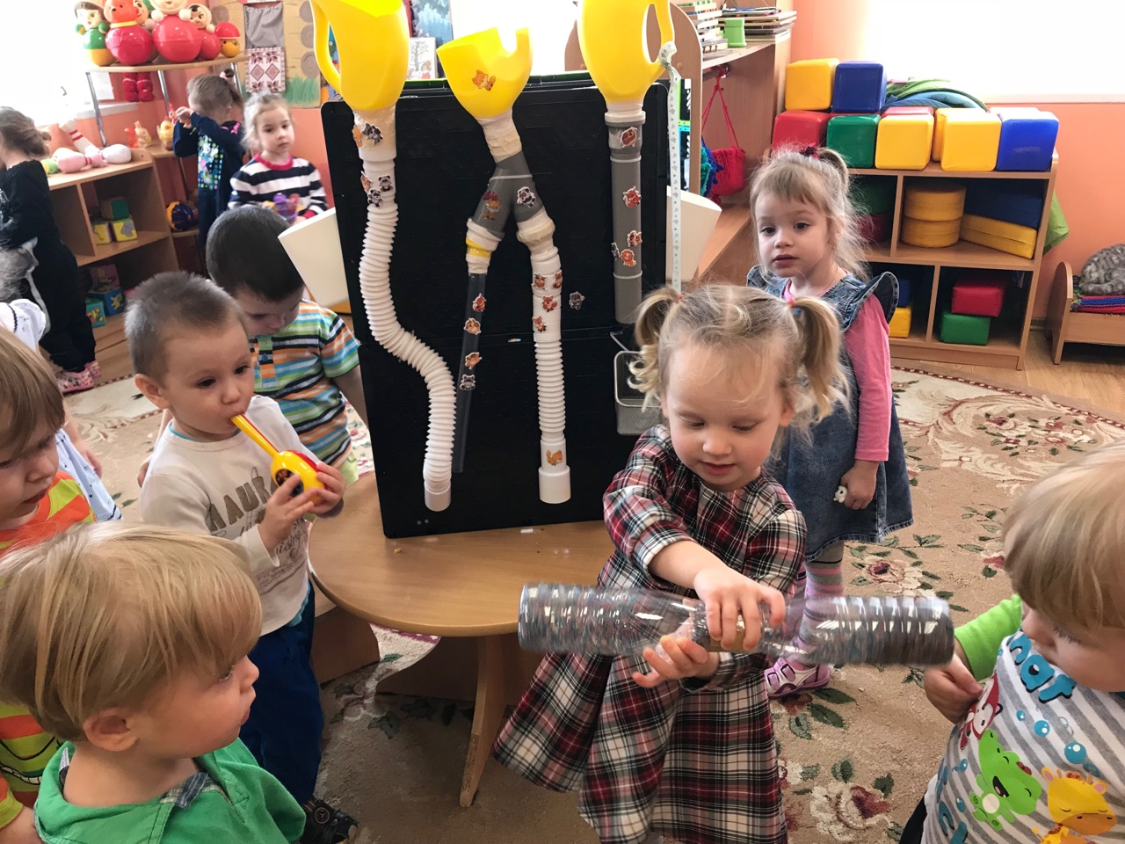
Итоги мастерской

Slide 5
«Креативу нет предела!» Изготовление бизибордов своими руками

Slide 6
«Креативу нет предела!» Изготовление бизибордов своими руками

Slide 7
«Посмотрите, кто пришёл!» Мастер-класс с тренером по верховой езде

Slide 8
«Посмотрите, кто пришёл!» Мастер-класс с тренером по верховой езде

Slide 9
«Посмотрите, кто пришёл!» Мастер-класс с тренером по верховой езде

Slide 10
Педагогический блог
Блог «Интересы дошколят»
Ссылка :https://enkidyhka.blogspot.com/

Slide 11
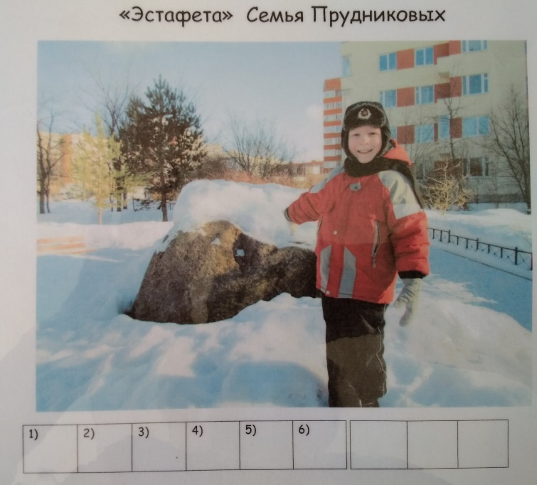
Семейная эстафета

Slide 12
Семейная эстафета

Slide 13
Тематический фотоколлаж

Slide 14
Тематический фотоколлаж

Slide 15
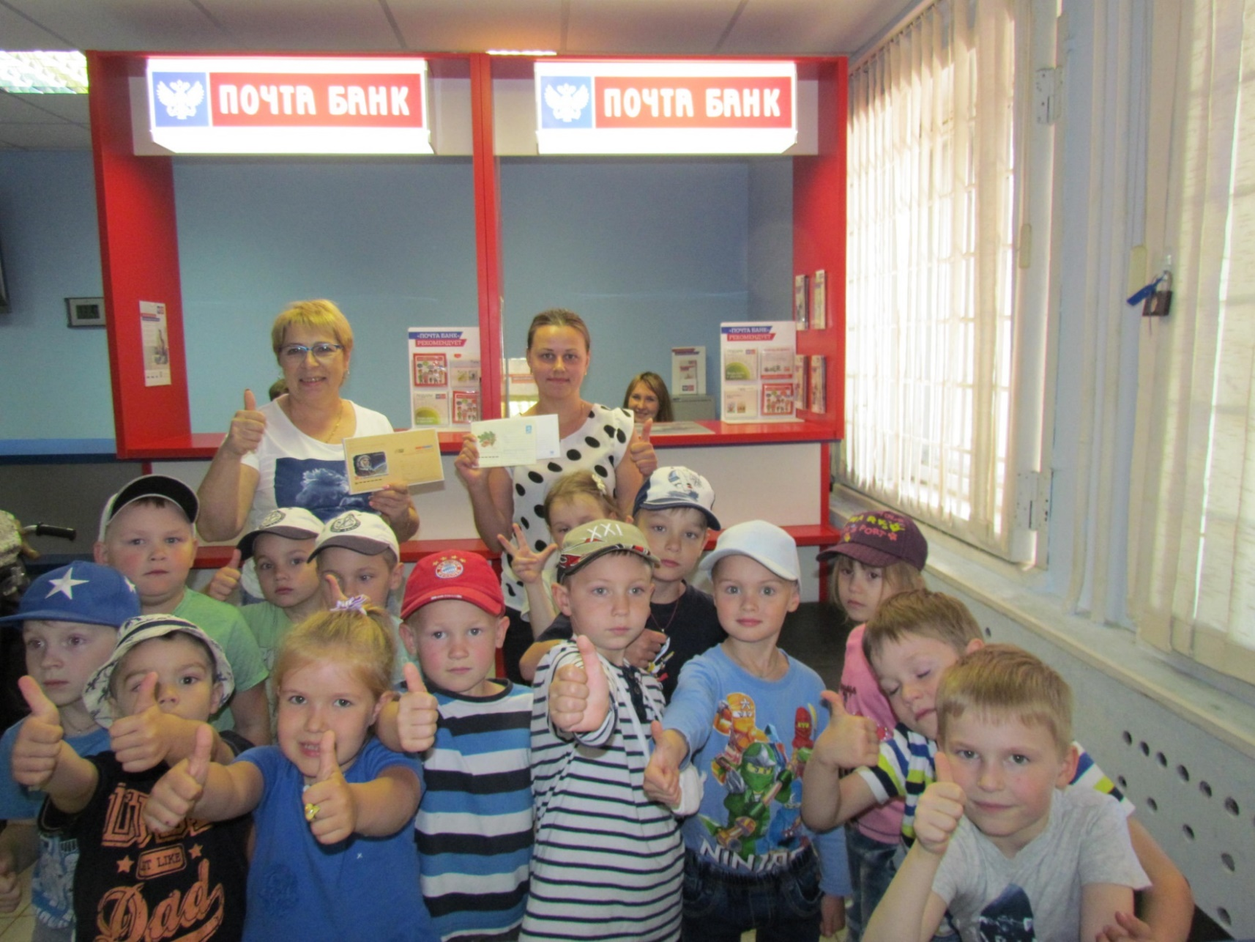
Детский посткроссинг

Slide 16
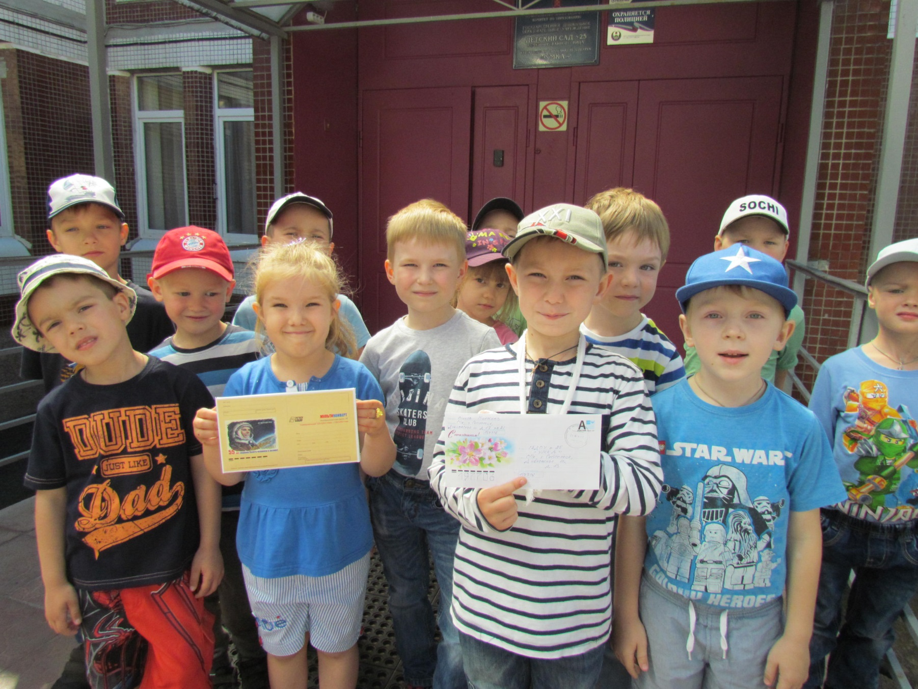
Детский посткроссинг

Slide 17
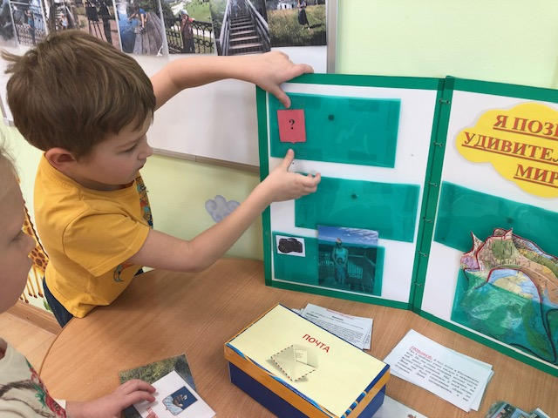
Детский посткроссинг

Slide 18
Интерактивный плакат
Знакомство с Санкт-Петербургом
Хореография

Slide 19
Семейные газеты

Slide 20
Семейные газеты

Slide 21
Семейные газеты

Slide 22
Семейные газеты

Slide 23
Семейные газеты

Slide 24
Семейные газеты

Slide 25
Чудо-час вместе с родителями

Slide 26
Чудо-час вместе с родителями

Slide 27
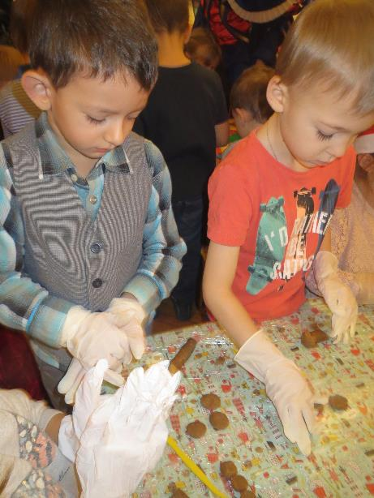
Чудо-час вместе с родителями

Slide 28
Чудо-час вместе с родителями

Slide 29
Чудо-час вместе с родителями

Slide 30
Чудо-час вместе с родителями

Slide 31
Чудо-час вместе с родителями

Slide 32
Спасибо за внимание!

